Slide 1
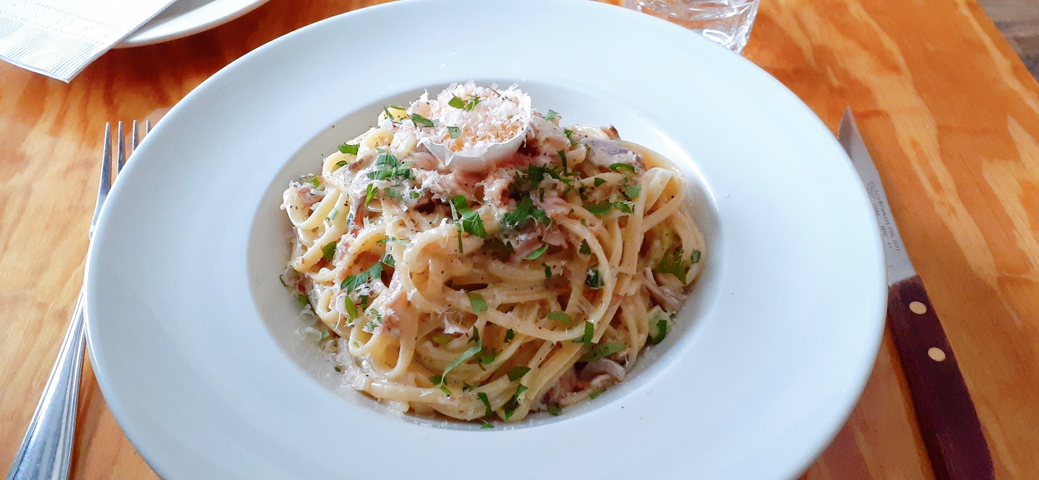
Share your recipies
Cédric Vincent
&
Mélyse Malo

Slide 2
Dans cette présentation
Notre Projet (contexte, but et problématique) > Mélyse
Fonctionnalités > Mélyse
Difficultés rencontrés et leurs solutions > Cédric
Rôle de chacun
Expérience personnelle
Nos références > Mélyse
Démonstration du site > Cédric

Slide 3
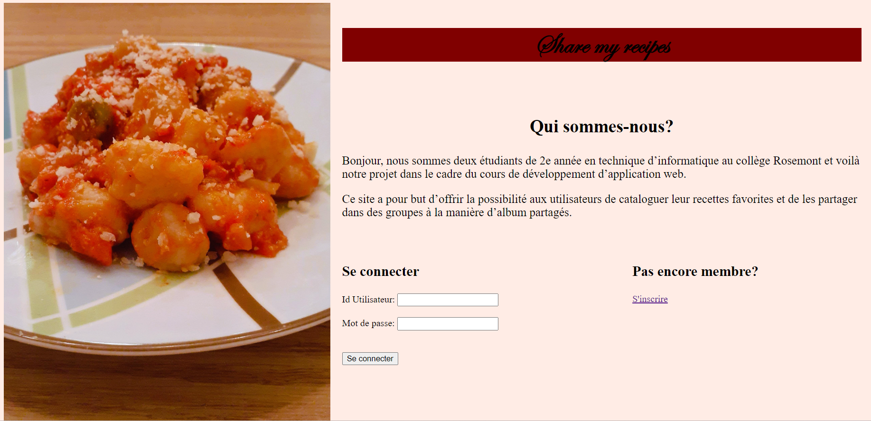
Notre projet
Notes:
Mélyse

Slide 4
Fonctionnalités du site
Par rapport au projet de départ
Notes:
Mélyse

Slide 5
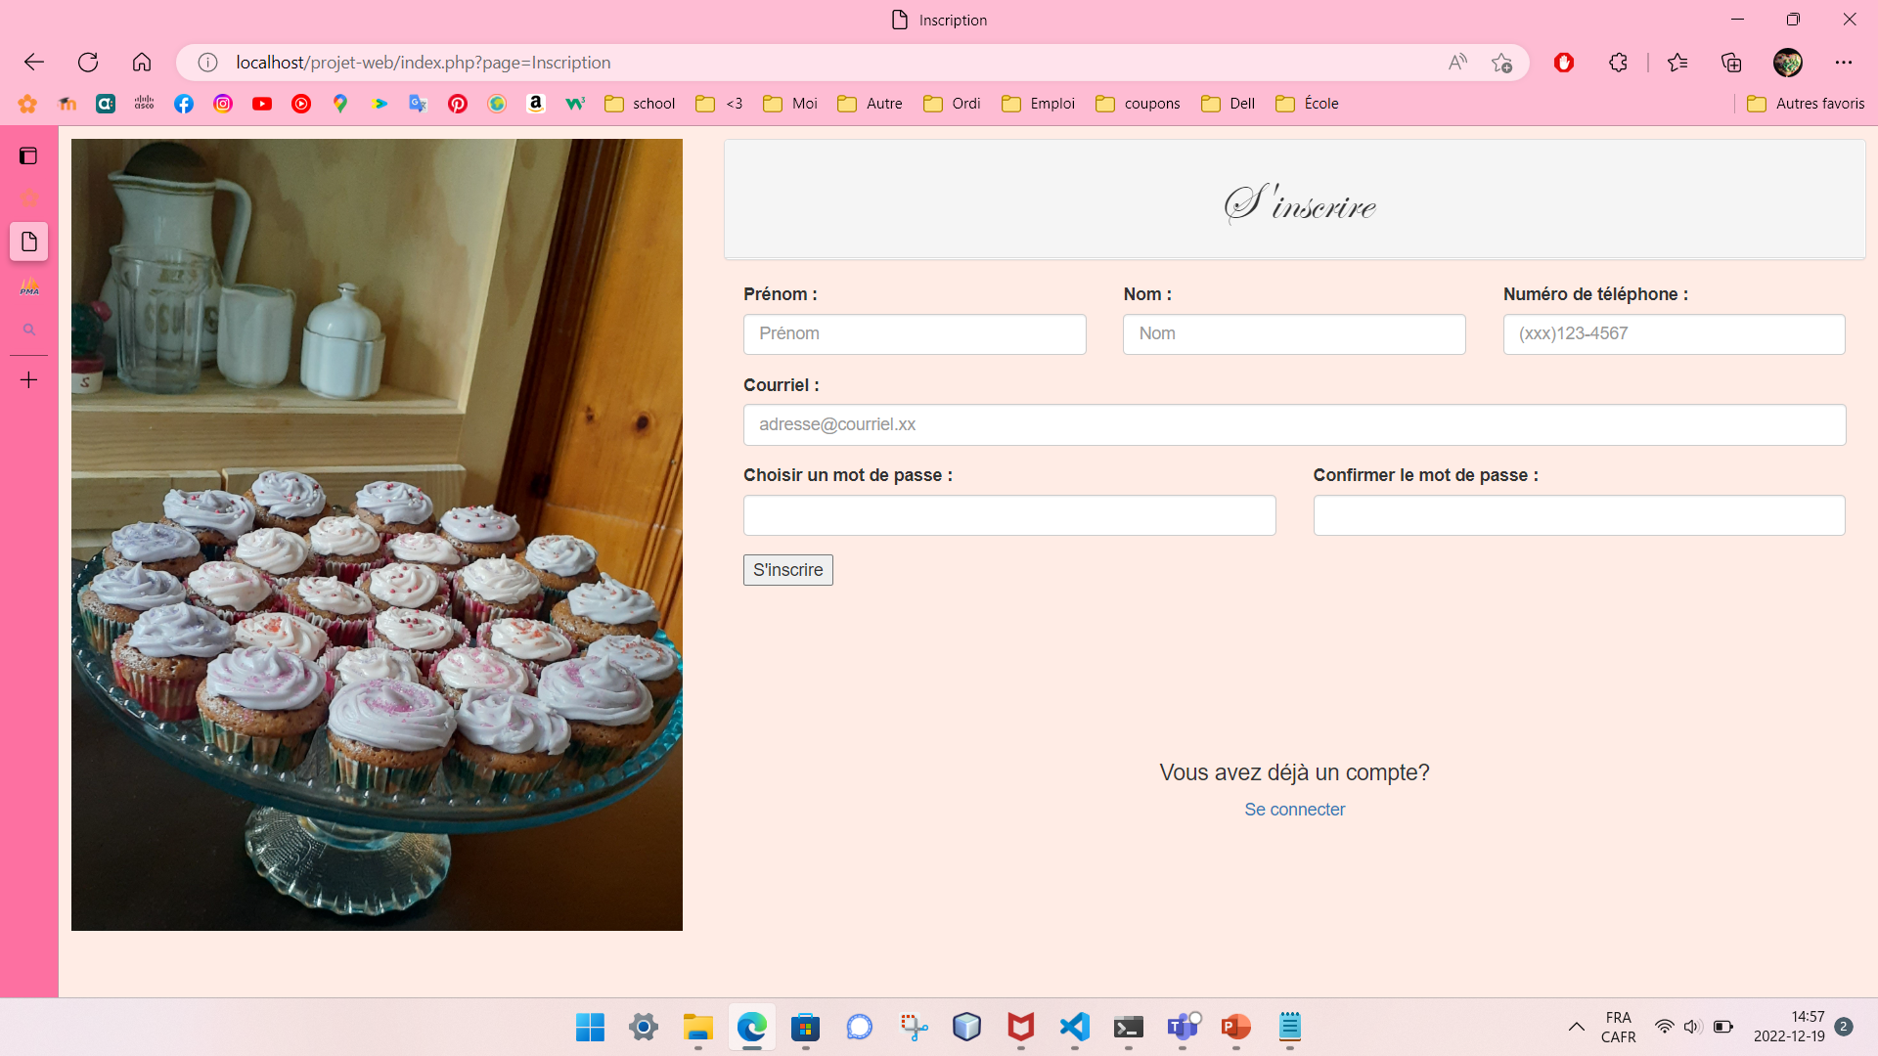
Visiteurs
Créer un compte
Se connecter
Notes:
Mélyse

Slide 6
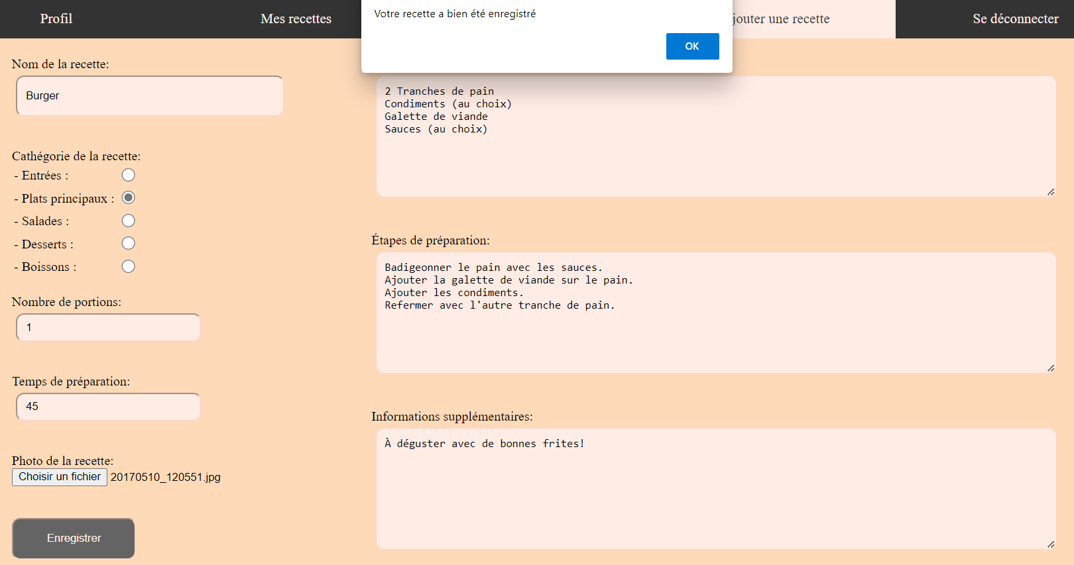
Utilisateurs connectés
Ajouter, modifier ou supprimer des recettes
Accès à des groupes afin de partager ses recettes
Créer des groupes
Notes:
Mélyse

Slide 7
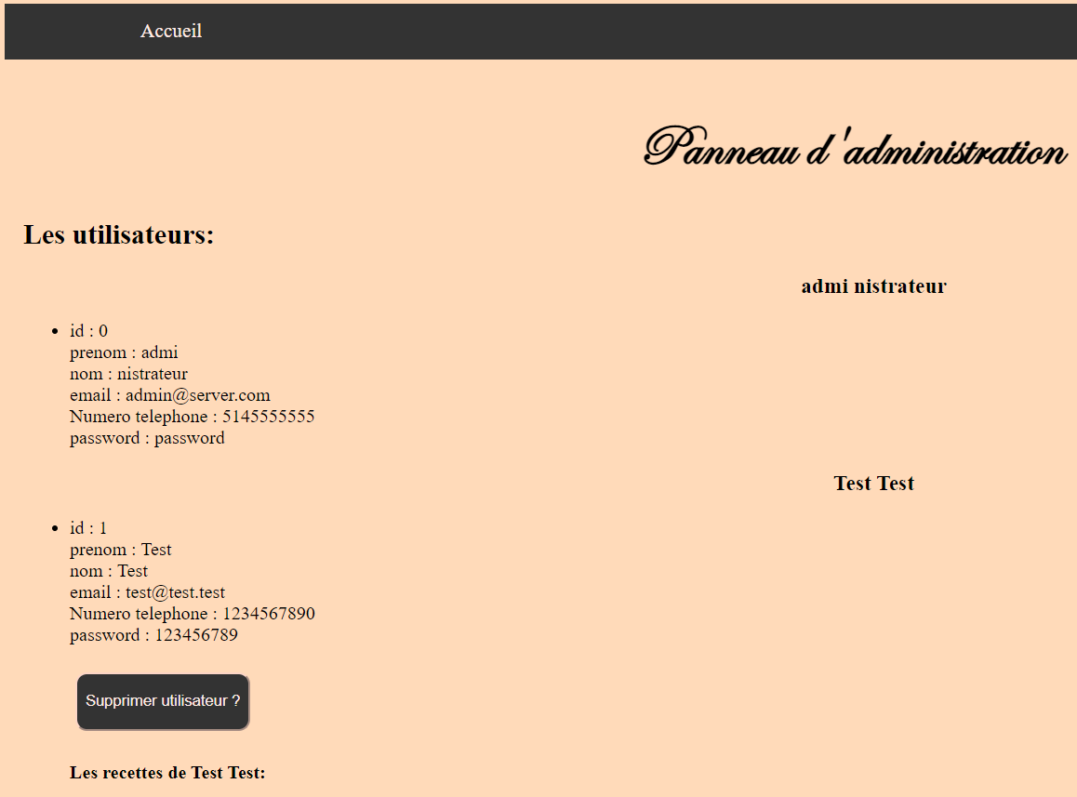
Administrateur du site
Supprimer :
Recettes,
Groupes,
Utilisateurs
Notes:
Mélyse

Slide 8
Fonctionnalités Enlevés
Système d’appréciation
Visibilité publique
Il faut avoir un compte (ou s’en créer un) afin de pouvoir bénéficier de toutes les fonctionnalités
Barre de recherche
Notes:
Mélyse

Slide 9
Difficultés rencontrés
…et leurs solutions
Notes:
Cedric

Slide 10
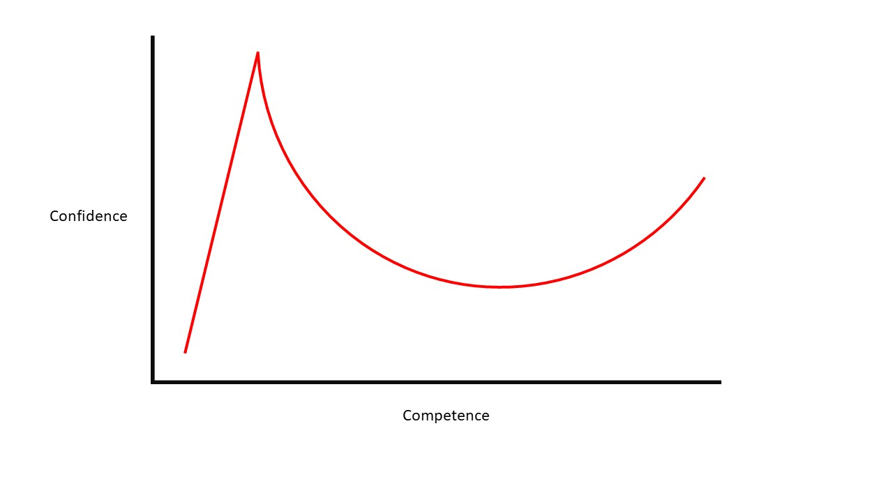
Processus de développement
LittleT889, Dunning-Kruger effect. (2019). source : https://upload.wikimedia.org/wikipedia/commons/5/55/Dunning%E2%80%93Kruger_effect.jpg
Création nouvelle fonction
Après débuggage
Erreur dans le code
cours

Slide 11
Difficultés rencontrés et leurs solutions
Quasi-inévitabilité :
Accepter la situation
Erreurs dans le code :
Sévérité mineure :
Fonctionnement anormal
Sévérité majeure :
Développement arrêté par un crash du serveur
Regarder les messages d’erreurs

Slide 12
Difficultés rencontrés et leurs solutions
Situation particulière :
Migration du projet vers MVC
Avant :
Pages originellement classées par extensions
Interaction direct avec les fichiers
Après :
Pages classées selon leur rôle :
- Modèle, Vue, Contrôleur, autres (quelques fichiers html)
Reconception et Débuggage

Slide 13
Rôles de chacun

Slide 14
Cédric
Architecture base de données
Conception PHP :
Fonctions accès au données
Protection mineure contre les exceptions
Réutilisation et modification du html existant (vues)
Migration vers modèle MVC
Débugging

Slide 15
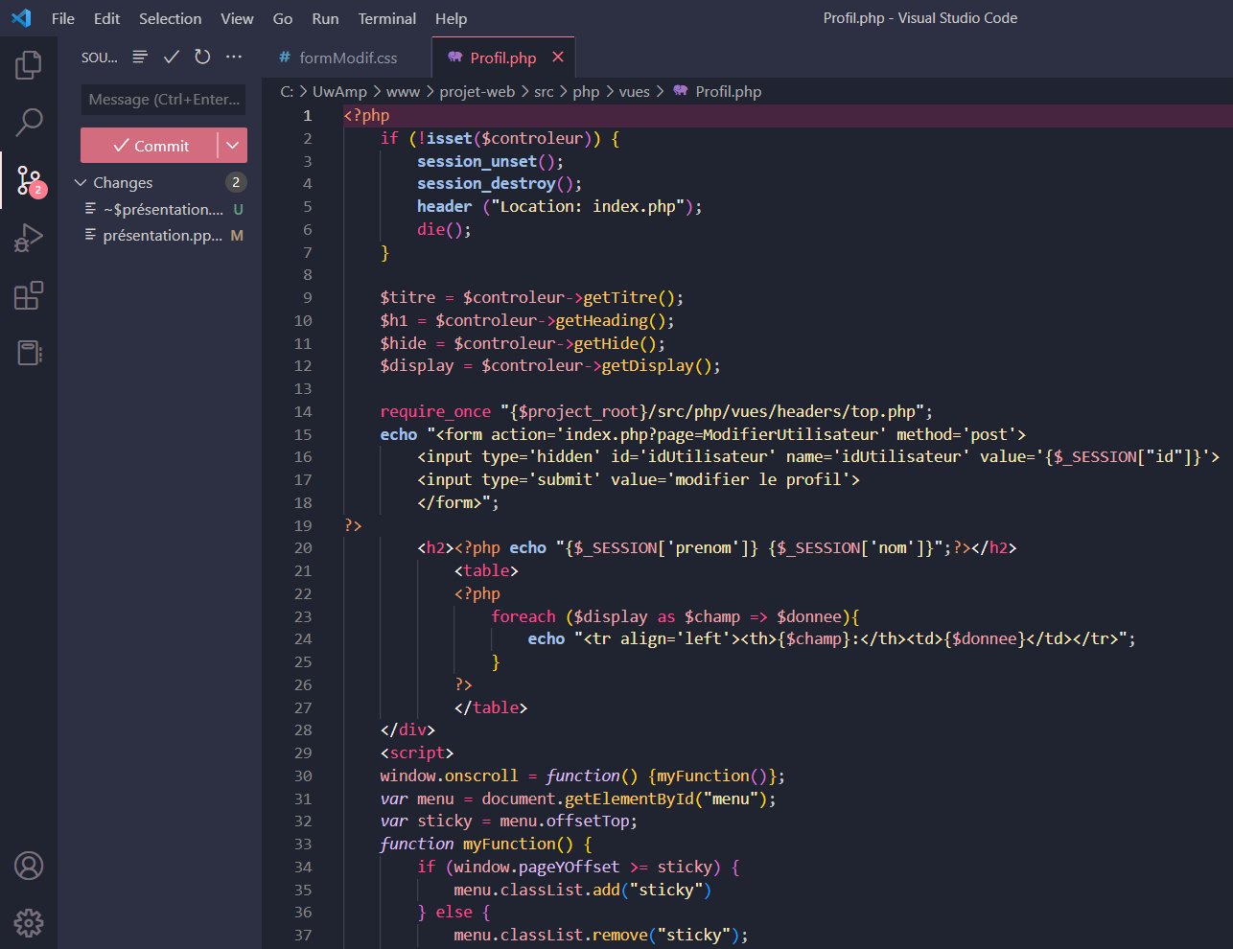
Mélyse
Interface graphique (HTML/CSS)
Interaction avec l’utilisateur et l’ergonomie du site (Javascript)
Barre Menu défilante
Images changeantes
Messages d’alertes
Validation
Collaboration PHP
Adaptation au MVC
Certains contrôleurs
Vues

Slide 16
Expérience personnelle

Slide 17
Cédric
Gestion interne
Équipe
Plusieurs acteurs : prévisibilité
Importance de la communication
Différence entre développement web et natif
Confirmation de préférences

Slide 18
Mélyse
Collaboration au sein d’une équipe de travail
Git
Répartition des tâches
Échéanciers
Conceptualisation d’un site
Structure du site
Gestion des problèmes
Où trouver les ressources

Slide 19
Nos références
W3Schools Online Web Tutorials
https://www.w3schools.com/default.asp
Stack Overflow - Where Developers Learn, Share, & Build Careers
https://stackoverflow.com/
GeeksforGeeks | A computer science portal for geeks
https://www.geeksforgeeks.org/
Notes de cours
Autres sites et forum

